Slide 1
Заочный фестиваль «МОЙ КРАЙ РОДНОЙ-ПОВОЛЖЬЕ»
МКДОУ Быковский детский сад
«Солнышко»

Slide 2
Комплексный проект по теме: «Чистота природы - чистота души»
Подготовили воспитатели:
Осадчая Галина Николаевна
Меркулова Елена Николаевна

Slide 3
Цель проекта:
Формирование у детей чувства сопричастности ко
всему живому, гуманное отношение к окружающей
среде и стремление
проявлять заботу о сохранении природы.

Slide 4
Задачи проекта:
Образовательные – формирование системы знаний об экологических проблемах современности и пути их разрешения;
Воспитательные – формирование мотивов, потребностей и привычек экологически целесообразного поведения и деятельности, здорового образа жизни;
Развивающие– развитие системы интеллектуальных и практических умений по изучению, оценке состояния и улучшению окружающей среды своей местности.

Slide 5
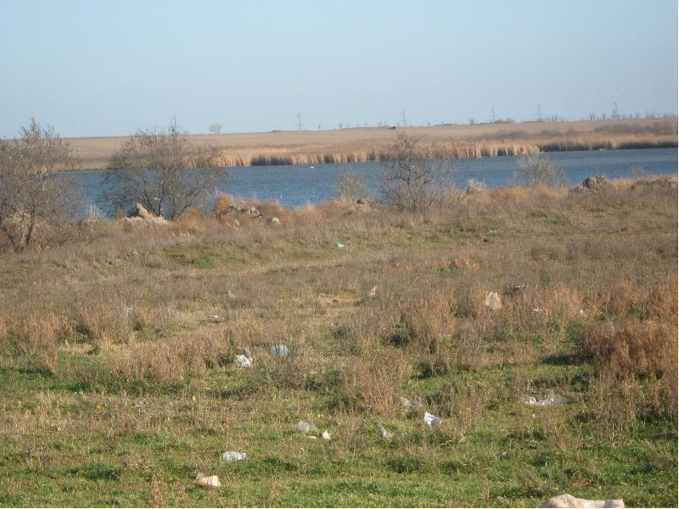
Загрязнение планеты мусором стало одной из глобальных экологических проблем. Разбрасываемый по всей планете мусор не успевает перерабатываться естественным путем. Сжигание отходов приводит к загрязнению воздуха и разрушению озонового слоя. Земля в беде!

Slide 6
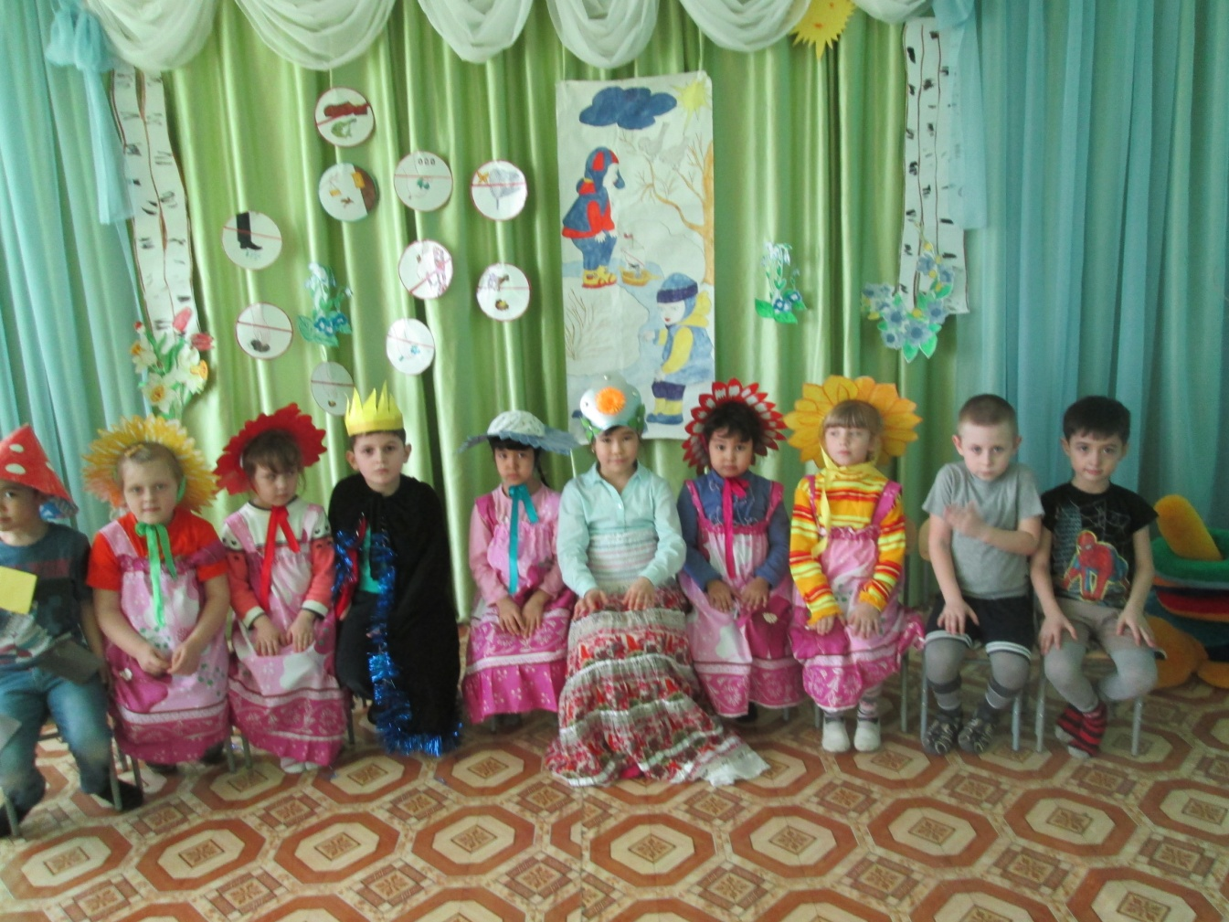
Исходя из вышесказанного, изучив литературу и опыт работы других педагогов по данной теме, был разработан сценарий экологической акции «Враг природы – это мусор!»

Slide 7
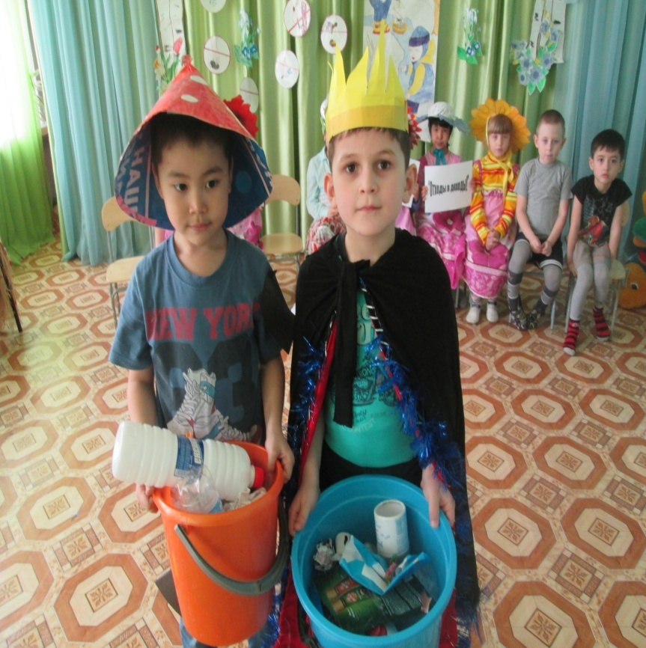
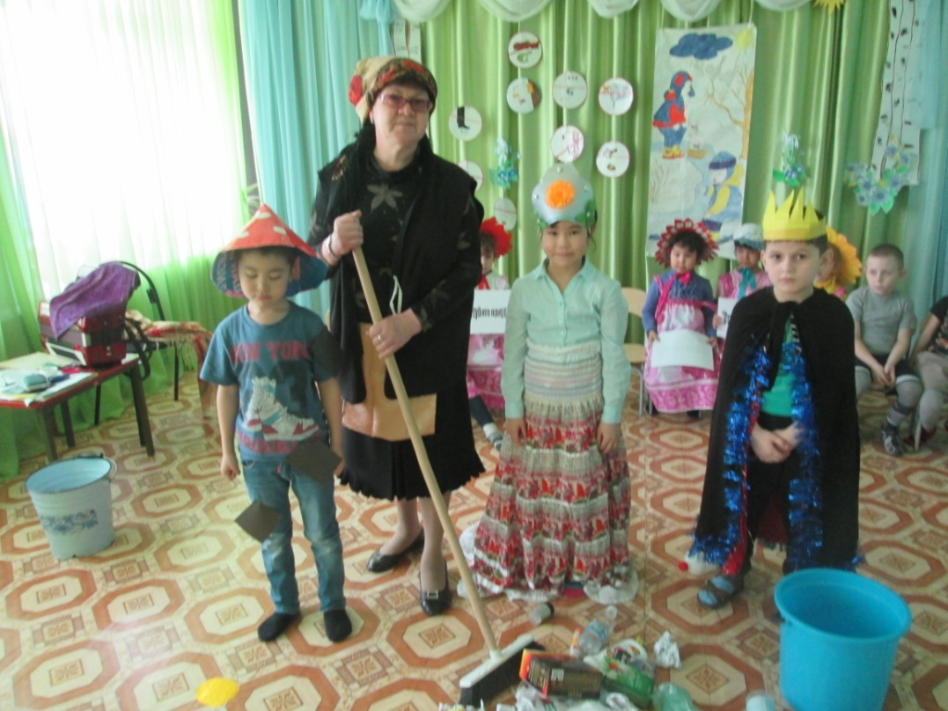
Люди надеются, что когда-нибудь появится мусороперерабатывающий завод и воздух станет чище. Металлолом – на переплавку! Макулатуру – на картон! Пищевые отходы – на удобрения! Стеклянные сосуды – на повторное использование! Мусор разделили!

Slide 8
Очистим поселок от мусора!

Slide 9
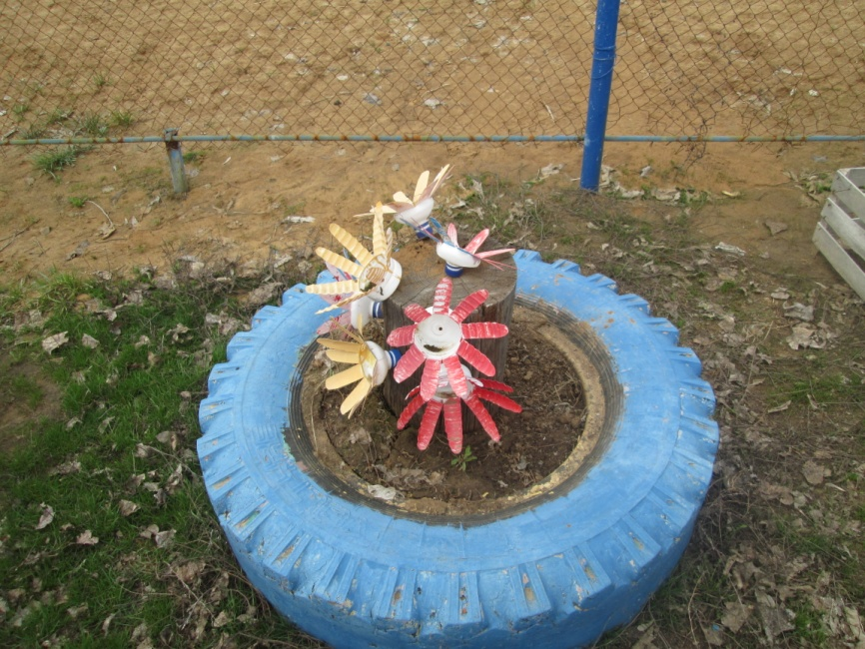
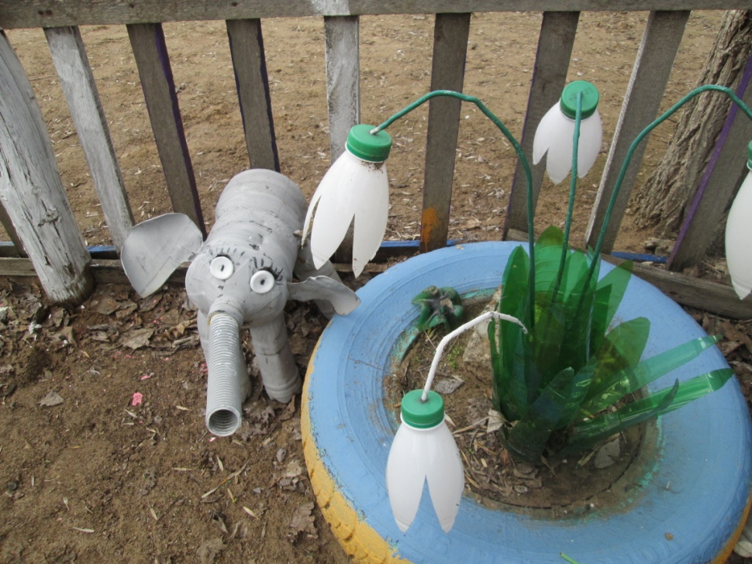
Чудеса из мусора

Slide 10
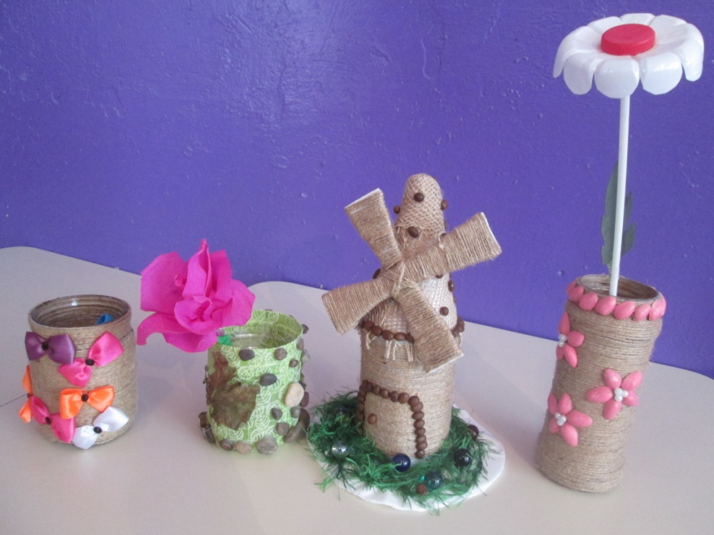
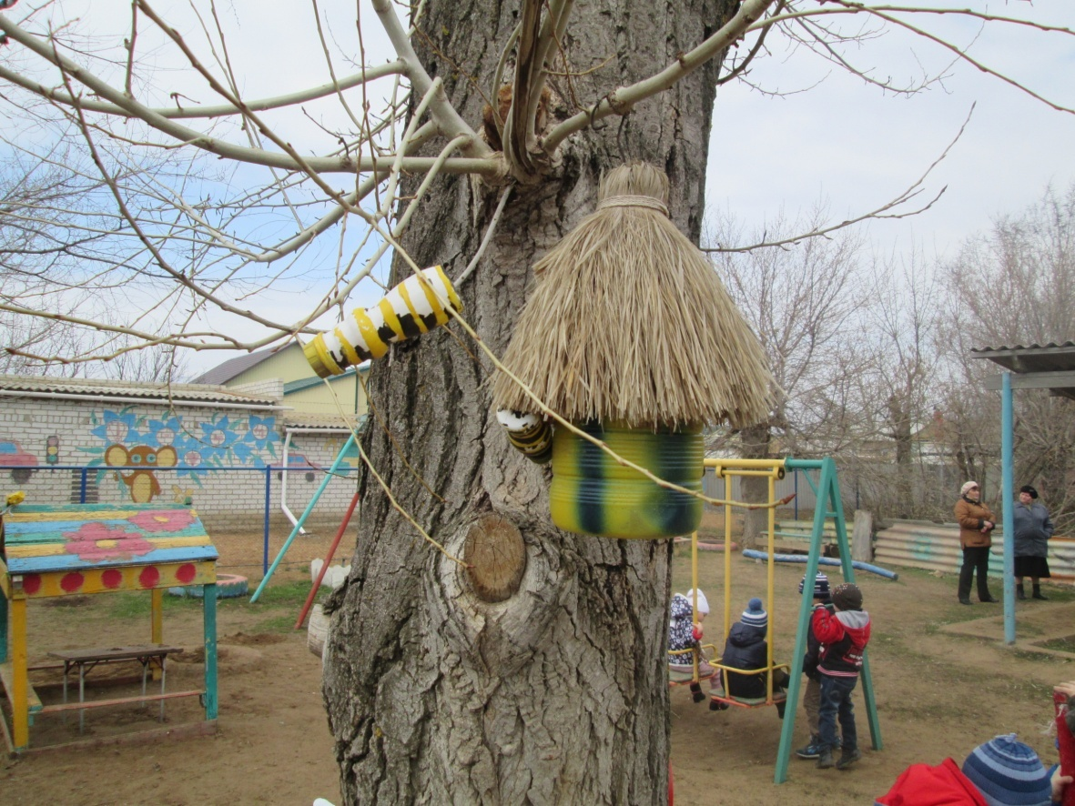

Slide 11
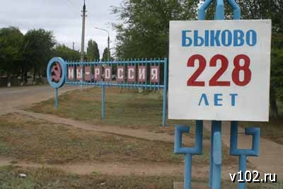
Эй, оглянитесь вокруг себя, люди! Грязь на природу и души легла! Все мы наш город, конечно же, любим!

Slide 12
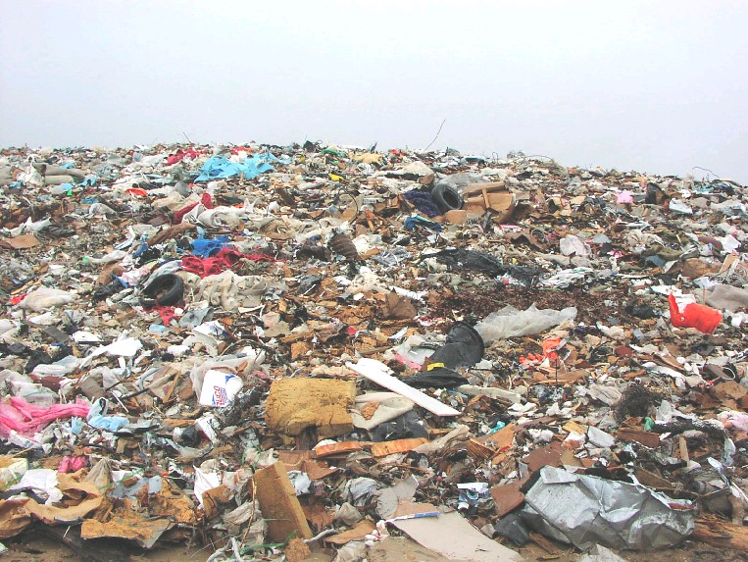
Только любовь – не слова, а дела! Так не бывать непорядочным свалкам! Жить на помойке – поистине, ад.

Slide 13
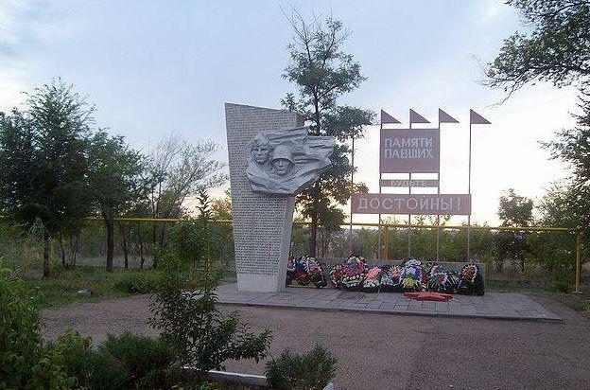
Да неужели самим вам не жалко, что наши скверы помойки сквернят? Жить в чистоте – это в общем-то просто, в мире нашли уже правильный путь. Надо всего лишь немного упорства, надо терпенья только чуть-чуть.

Slide 14
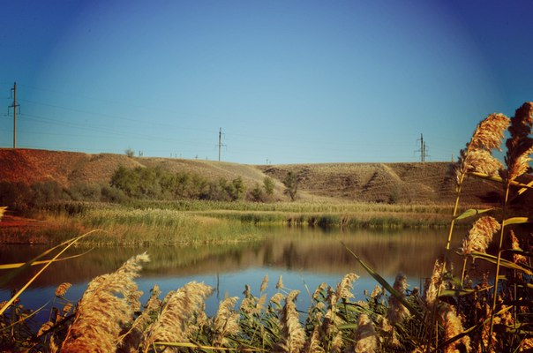
Каждую тряпку, бутылку, жестянку будем в отдельный контейнер кидать! Только тогда, победив эту свалку. Мы ощутим чистоты благодать!

Slide 15
Никогда не забывайте, Природа – это наш дом, а в доме всегда должно быть чисто!

Slide 16
Благодарим за внимание!

